Slide 1
Тourist booklet of Murom
Муниципальное бюджетное общеобразовательное учреждение «Средняя общеобразовательная школа №3»
Выполнила: учитель иностранного языка
Изъюрова Александра Анатольевна

Slide 2
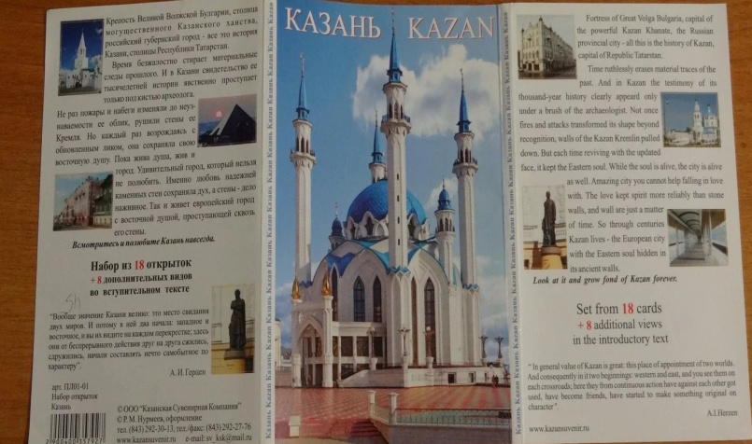
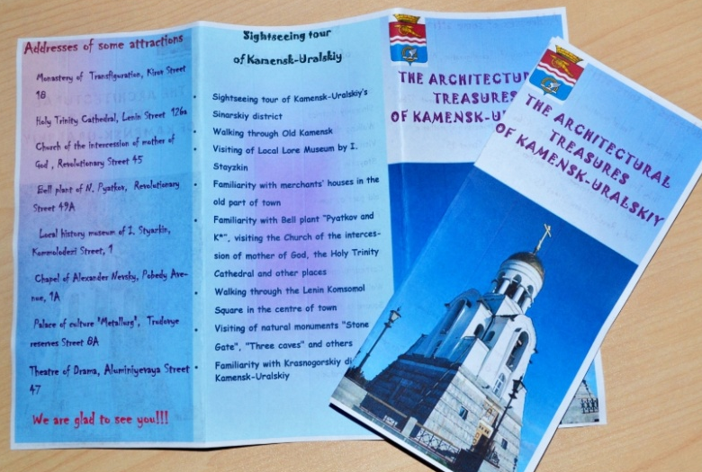
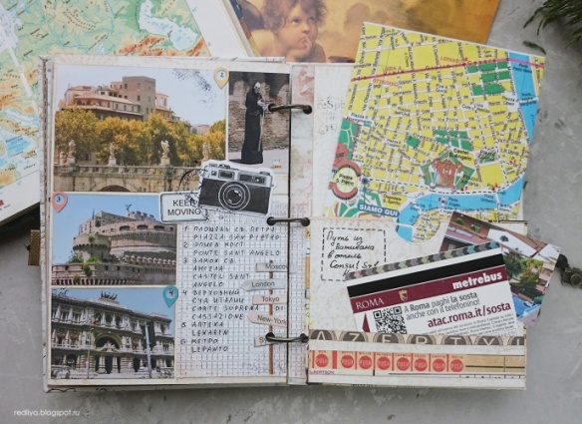
Буклет (booklet, pamphlet, folder) - листовое издание в виде одного листа печатного материала, сфальцованного любым способом в два сгиба и более.

Slide 3
Преимущества буклета:
короткая и необходимая информация;
значимость туристической информации для целевой аудитории;
буклеты способны ответить на распространенные вопросы туристов;
развитие туристических возможностей города.

Slide 4
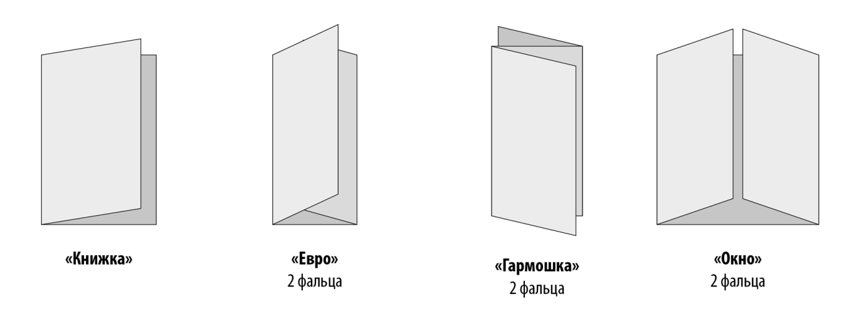
Основные виды буклетов: 1. Имиджевые 2. Рекламные По способу фальцовки:

Slide 5
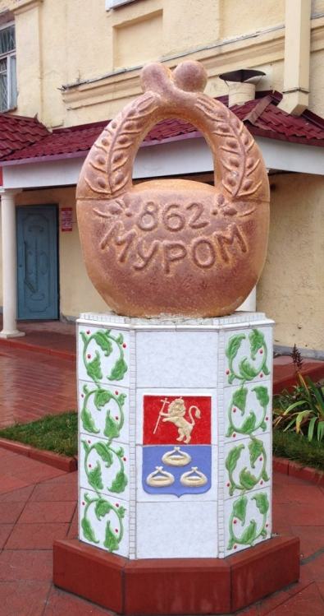
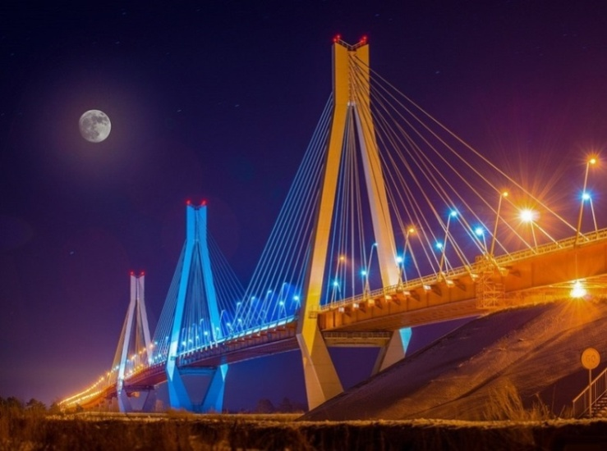
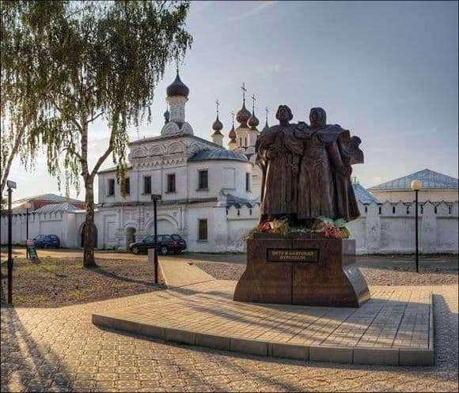
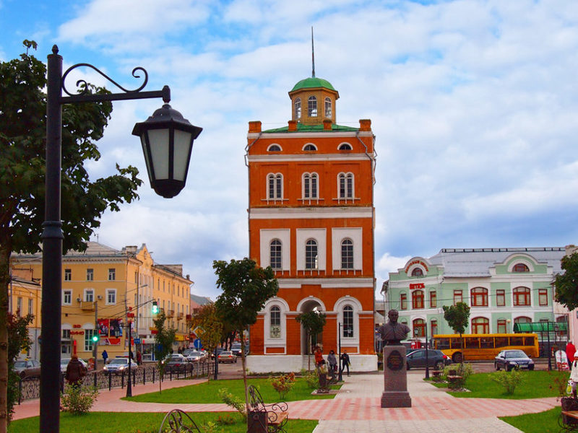
Famous sights of Murom
Murom bridge
Ilya Muromets monument
Peter and Fevroniya
Water tower

Slide 6
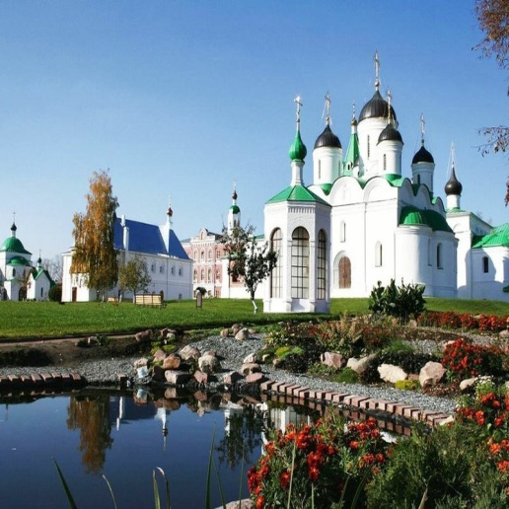
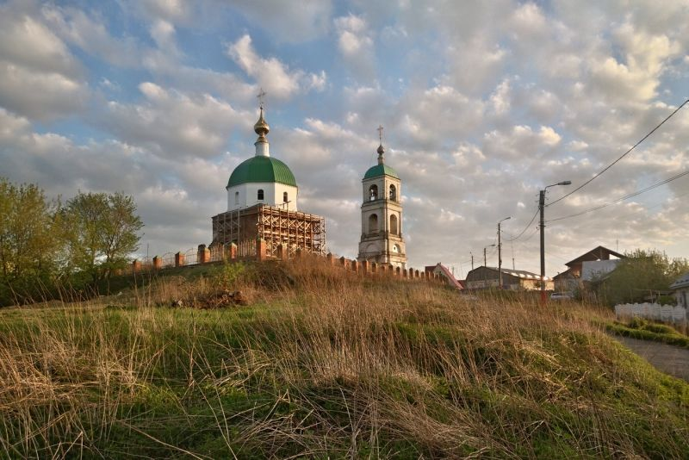
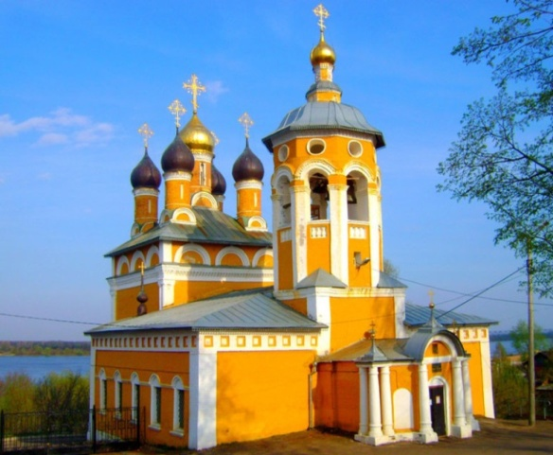
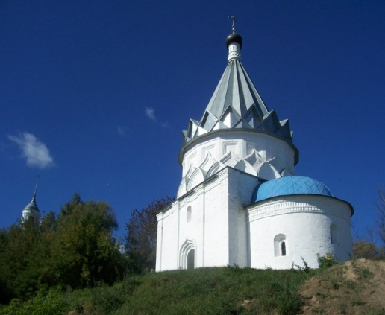
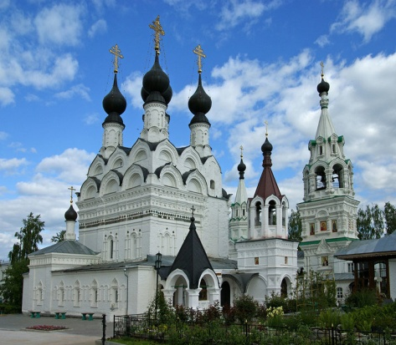
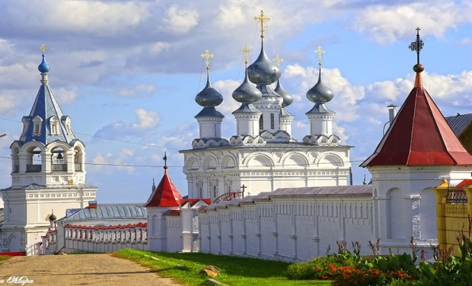
St. Nicholas Nabereznaya Church
Savior (Spassky) monastery
Karacharovo- is the place, where Ilya Murometz was born...
Holy Resurrection Women's Monastery
St. Kosma and Damian Church

Slide 7
Хотели бы вы получить туристический буклет при посещении другого города или страны?

Slide 8
Что было бы интересно увидеть в туристическом буклете?
Sightseeng (Достопримечательности) – 19% - 66%
Town map (Картa города)– 14% - 70%
Recreation place (Места отдыха) – 57% - 3%
Advertisement (Реклама) – 0% - 0%

Slide 9
Перспективы проекта
Положительные отзывы менеджеров туристических агентств и желание использовать наш буклет в работе с приезжающими туристами;
Возможность использования данного буклета на уроках английского языка в школе;
Возможность размещения в сети Интернет
Повышение туристической привлекательности города Мурома

Slide 10
Welcome to

Slide 11
Thank you for your attention

